Slide 1
LUMEA DRONELOR
Design: Aeronavele cu pilot vs UAV

Slide 2
Design: Aeronavele cu pilot vs UAV
Aeronavele de același tip, atât cele cu pilot, cât și cele nepilotate, au în general componente fizice similare.
Principalele excepții sunt carlinga și sistemele de control de mediu sau sistemele de menținere a vieții.

Slide 3
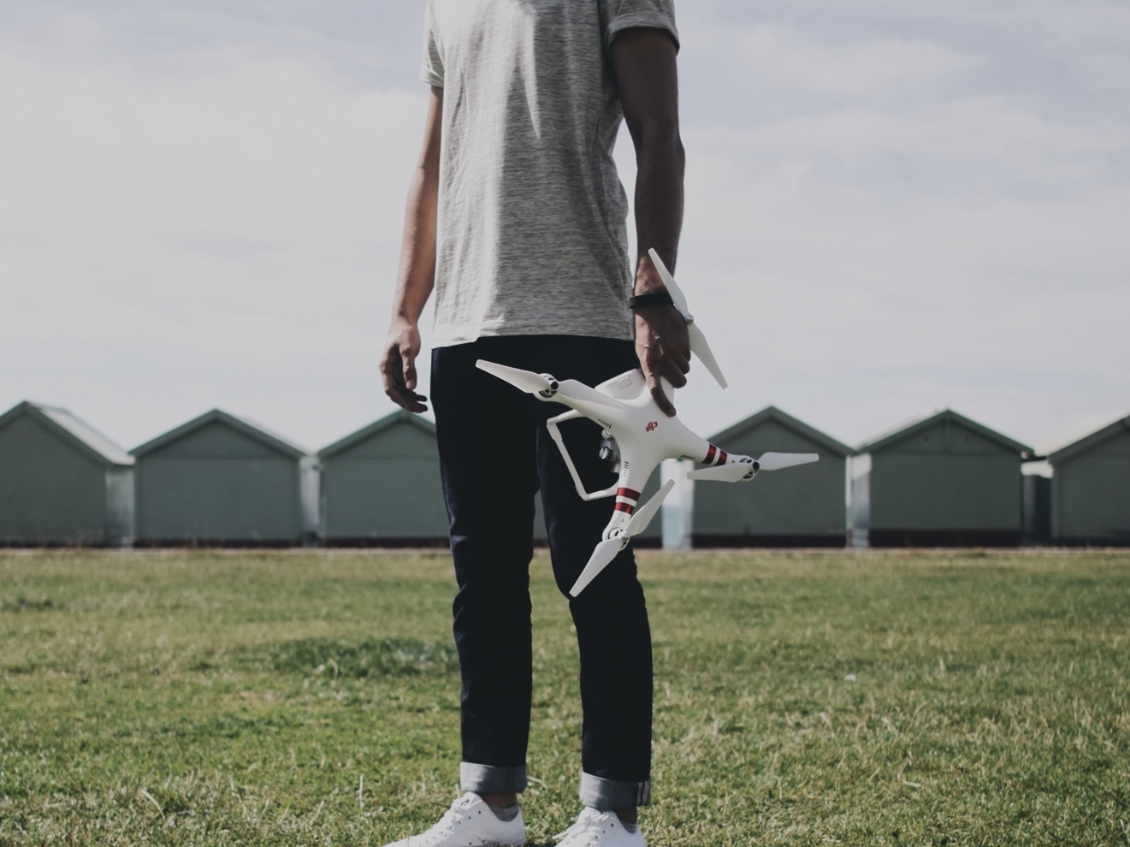
Design: Aeronavele cu pilot
vs UAV
Unele UAV-uri au o sarcină utilă (de exemplu un aparat de filmat) care cântărește semnificativ mai puțin decât un adult, și din acest motiv pot fi mult mai mici.

Slide 4
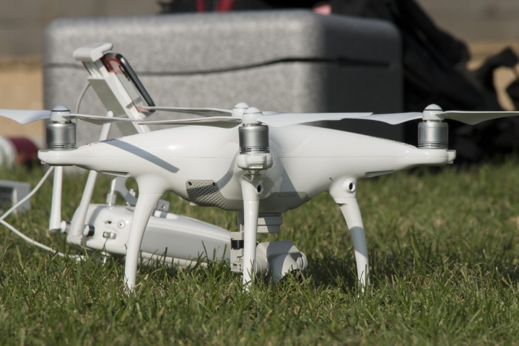
Design: Aeronavele cu pilot vs UAV
UAV-urile civile, de mici dimensiuni, nu au sisteme critice, și astfel pot fi construite din materiale mai puțin solide și pot avea forme mai puțin greoaie, și deci pot folosi sisteme de control electrice mai puțin complexe.

Slide 5
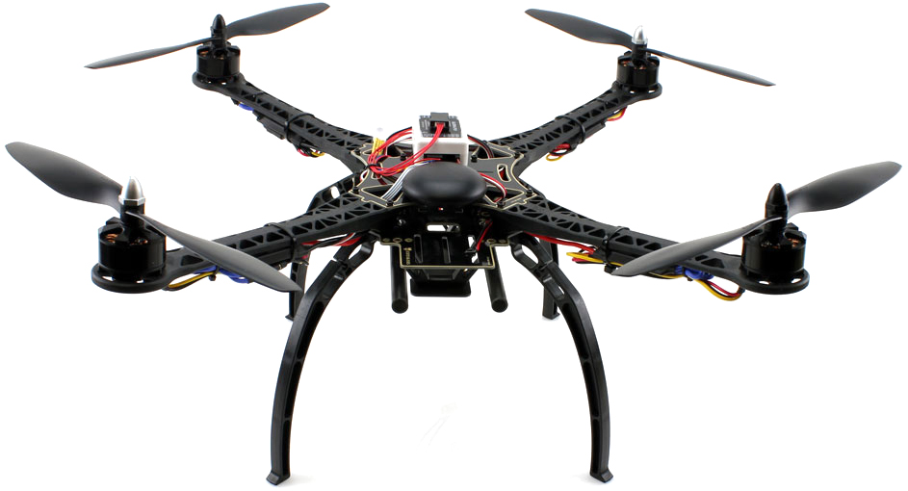
Design: Aeronave cu pilot vs UAV
În cazul UAV-urilor de mici dimensiuni, design-ul modelelor cu 4 motoare (quadcopter) este foarte des folosit, deși el apare rar în cazul aeronavelor cu pilot.

Slide 6
Design: Aeronave cu pilot vs UAV
În ceea ce privește controlul la distanță exercitat de un om, o cameră de filmat și o legătură video înlocuiesc aproape întotdeauna geamurile carlingii.

Slide 7
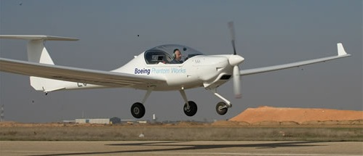
Design: Aeronave cu pilot vs UAV
Comenzile digitale transmise prin unde radio înlocuiesc manetele din carlingă. Programe autopilot sunt folosite atât în cazul aeronavelor cu pilot, cât și în cazul celor fără pilot, dar caracteristicile lor sunt diferite.

Slide 8
?
BRAVO!
Acum puteți trece la următorul subiect...
Componentele dronelor: Alcătuire și alimentare cu energie!

